Slide 1
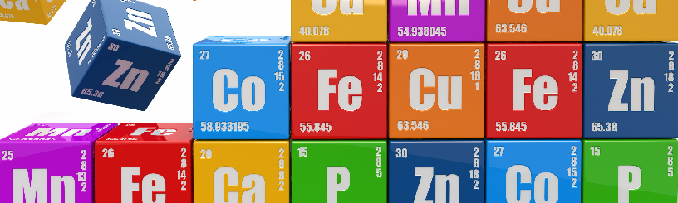
Scheikunde

Slide 2
Onderwerpen
Bouw van stoffen
Periodiek systeem
Zuren en Base
Bemesting

Slide 3
Wat is het Periodiek Systeem?
Een overzicht van alle bekende atomen in de hele wereld en daarbuiten!
Deze atomen zijn de bouwstenen van alle moleculen en dus van alle stoffen.
Elk element heeft een eigen afkorting, bestaande uit een hoofdletter met evt. een kleine letter, bijv. Ca (calcium).

Slide 4
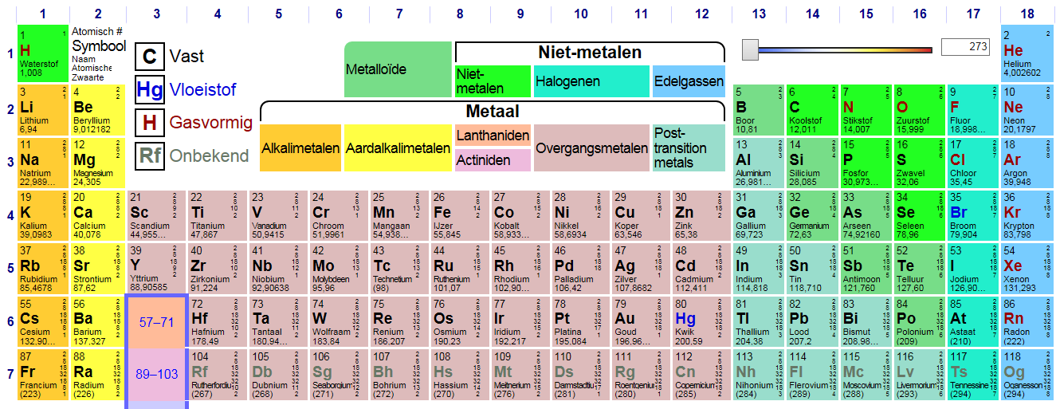
Periodieksysteem

Slide 5
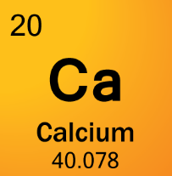
Periodieksysteem
https://www.ptable.com/?lang=nl

Slide 6
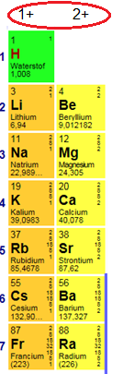
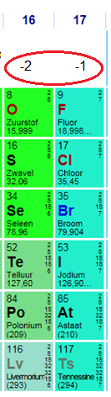
Ionen
Geladen deeltjes
Geladen deeltjes trekken elkaar aan, omdat…
alle stoffen neutraal willen zijn!

Slide 7
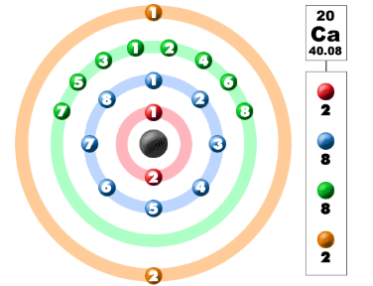
Hoe werkt die lading?
Atoom
  Elektronen (lading)
  Protonen
  Neutronen

Slide 8
Filmpje ionbinding
http://www.schooltv.nl/video/ionbinding-plus-min-plus-min-plus-min-plus-min-levert-een-stevig-geheel/#q=categorie%3A%22Techniek%20en%20exact%22

Slide 9
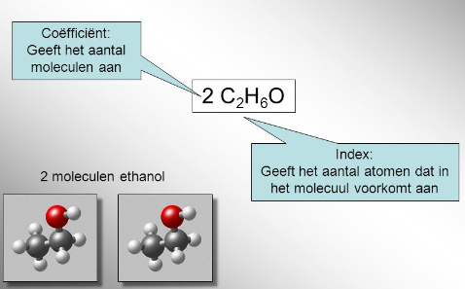
Molecuulformule
CH4
P2O2
NH3
MgO
NaCl

Slide 10
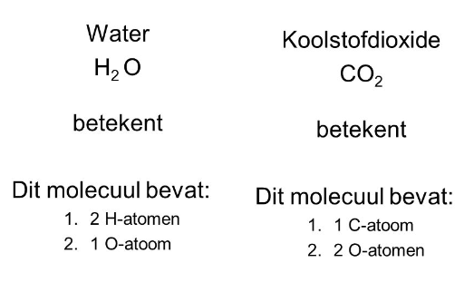

Slide 11
Molecuulformule
https://www.youtube.com/watch?v=c8PBWnvSOLw

Slide 12
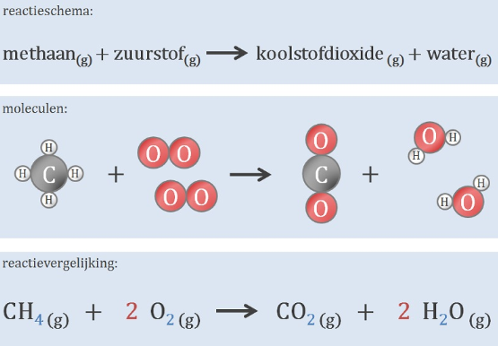
Reactie vergelijking

Slide 13
Opdrachten
Maak de opdrachten bij Periodiek Systeem.

